Slide 1
第3章 Android应用程序

Slide 2
本章学习目标：
掌握使用Eclipse开发Android应用程序的方法
掌握Android虚拟设备的创建方法
了解R.java文件的用途和生成方法
了解AndroidManifest.xml文件的用途
了解Android的程序结构

Slide 3
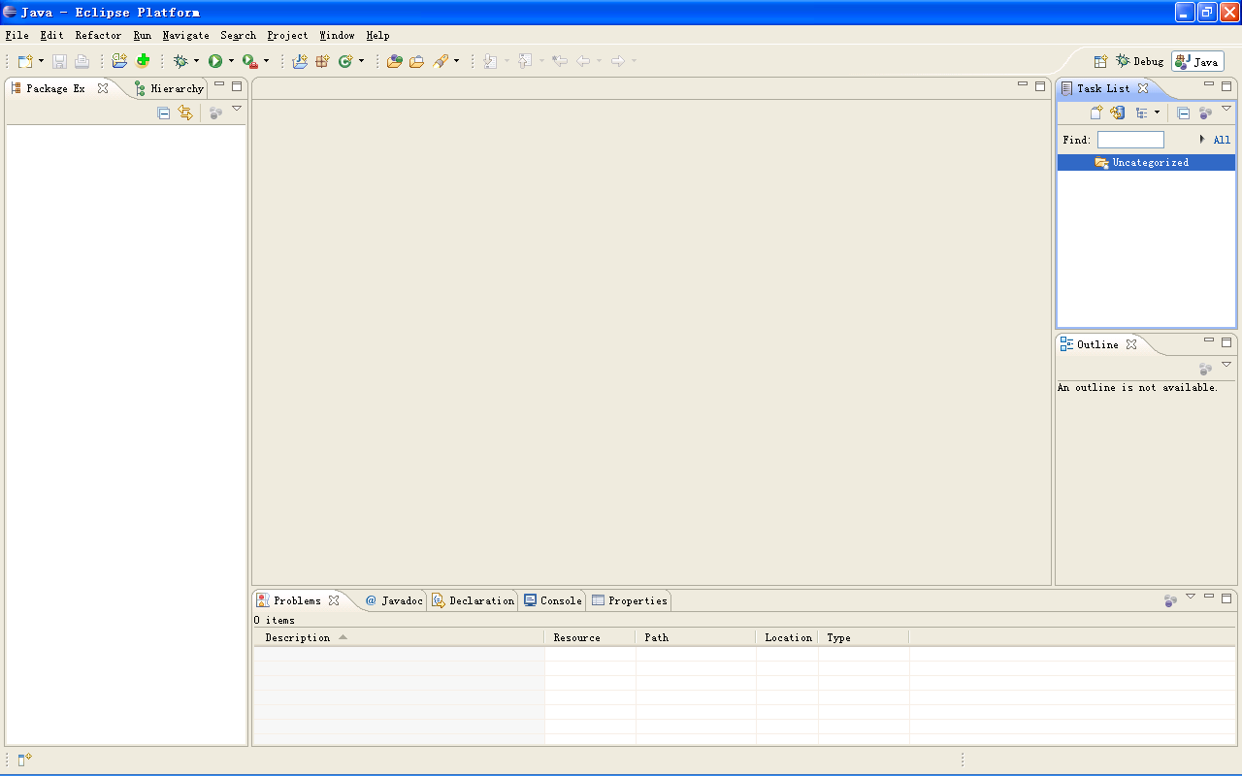
3.1 第一个Android程序
创建Android工程
  在Eclipse程序中建立过的Android工程，工程名称和目录结构将显示在Package Explorer区域内

Slide 4
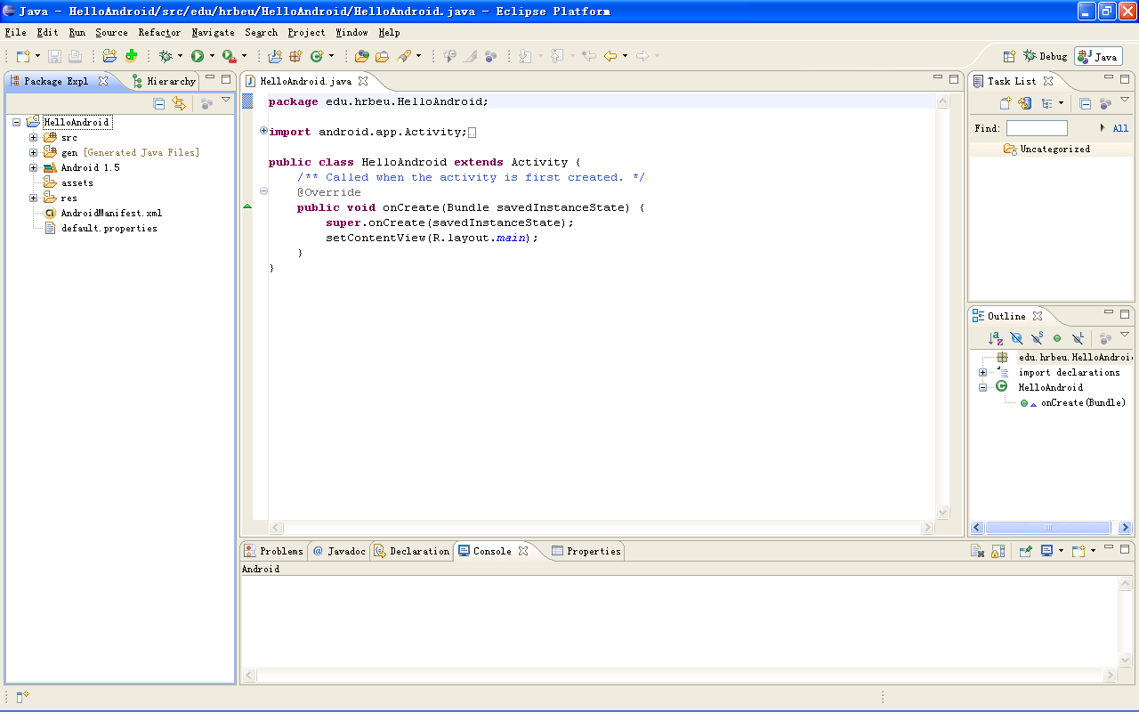
3.1 第一个Android程序
启动Eclipse

Slide 5
3.1 第一个Android程序
Android虚拟设备（AVD）
AVD是对Android模拟器进行自定义的配置清单，能够配置Android模拟器的硬件列表和外观，支持Android系统版本、附件SDK库和储存设置等信息。因为1.5版本的Android SDK中没有附带任何配置好的AVD，所以需建立一个AVD

Slide 6
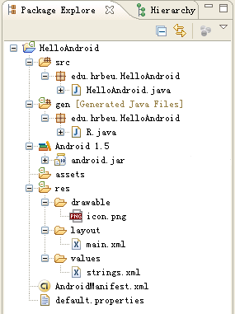

3.2 Android程序结构
在建立HelloAndroid程序的过程中，ADT会自动建立一些目录和文件，这些目录和文件有其固定的作用，有的允许修改，有的不能修改。下面逐一的介绍

Slide 7
3.2 Android程序结构
在“Package Explore”中，ADT以工程名称HelloAndroid作为根目录，将所有字段生成的和非自动生成的文件都保存在这个根目录下
根目录包含四个子目录：src、assets、res和gen，一个库文件android.jar，以及两个工程文件Androidmanifest.xml和default.properties

Slide 8
3.2 Android程序结构
AndroidManifest.xml 功能清单文件
  这个文件列出了应用程序所提供的功能，在这个文件中，你可以指定应用程序使用到的服务(如电话服务、互联网服务、短信服务、GPS服务等等)。另外当你新添加一个Activity的时候，也需要在这个文件中进行相应配置，只有配置好后，才能调用此Activity。
default.properties 项目环境信息，一般是不需要修改此文件

Slide 9
3.2 Android程序结构
src目录是源代码目录，所有允许用户修改的java文件和用户自己添加的java文件都保存在这个目录中
HelloAndroid工程建立初期，ADT根据用户在工程向导中的“Create Activity”选项，自动建立HelloAndroid.java文件

Slide 10

3.2 Android程序结构
  Activity
    活动是最基本的Android 应用程序组件，应用程序中，一个活动通常就是一个单独的屏幕。每一个活动都被实现为一个独立的类，并且从活动基类中继承而来，活动类将会显示由视图控件组成的用户接口，并对事件做出响应。大多数的应用是由多个屏幕显示组成。

Slide 11
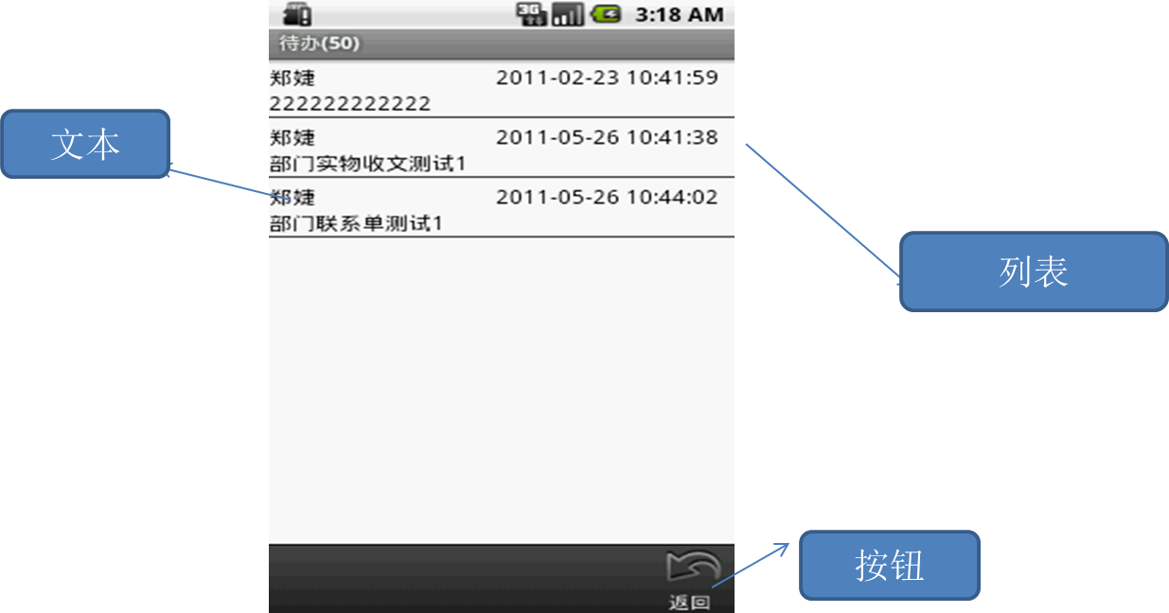
3.2 Android程序结构
Activity是android应用程序的用户接口。一个Activity中可以放置很多控件。
Activity也可以理解为控件的容器。如图：

Slide 12
3.2 Android程序结构
HelloAndroid.java是Android工程向导根据Activity名称创建的java文件，这个文件完全可以手工修改。为了在Android系统上显示图形界面，需要使用代码继承Activity类，并在onCreate()函数中声明需要显示的内容.
HelloAndroid.java文件的代码如下
package edu.hrbeu.HelloAndroid; import android.app.Activity; import android.os.Bundle; public class HelloAndroid extends Activity { /** Called when the activity is first created. */ @Override public void onCreate(Bundle savedInstanceState) { super.onCreate(savedInstanceState); setContentView(R.layout.main); } }

Slide 13
3.2 Android程序结构
    第3行和第4行的代码通过android.jar从Android SDK中引入了Activity和Bundle两个重要的包，用以子类继承和信息传递
    第6行代码声明HelloAndroid类继承Activity类
    第8行代码表明需要重写onCreate()函数
    第9行代码的onCreate()会在Activity首次启动时会被调用，为了便于理解，可以认为onCreate()是HelloAndroid程序的主入口函数
    第10行代码调用父类的onCreate()函数，并将savedInstanceState传递给父类，savedInstanceState是Activity的状态信息
    第11行代码声明了需要显示的用户界面，此界面是用XML语言描述的界面布局，保存在scr/ layout/main.xml资源文件

Slide 14
3.2 Android程序结构
  每一个Activity都需要在AndroidMainfest.xml中 文件当中进行配置
    <activity android:name=".TestActivity"
    android:label="@string/app_name">
    <intent-filter>
    <action android:name="android.intent.action.MAIN" />
    <category android:name="android.intent.category.LAUNCHER" />
    </intent-filter>
    </activity>

Slide 15
3.2 Android程序结构
gen目录是1.5版本新增的目录，用来保存ADT自动生成的java文件，例如R.java或AIDL文件
R.java文件是ADT自动生成的文件，包含对drawable、layout和values目录内的资源的引用指针，Android程序能够直接通过R类引用目录中的资源

Slide 16
3.2 Android程序结构
  R.java文件不能手工修改，如果向资源目录中增加或删除了资源文件，则需要在工程名称上右击，选择Refresh来更新R.java文件中的代码
  R类包含的几个内部类，分别与资源类型相对应，资源ID便保存在这些内部类中，例如子类drawable表示图像资源，内部的静态变量icon表示资源名称，其资源ID为0x7f020000。一般情况下，资源名称与资源文件名相同

Slide 17
3.2 Android程序结构
HelloAndroid工程生成的R.java文件的代码
package edu.hrbeu.HelloAndroid; public final class R { public static final class attr { } public static final class drawable { public static final int icon=0x020000; } public static final class layout { public static final int main=0x030000; } public static final class string { public static final int app_name=0x040001; public static final int hello=0x040000; } }

Slide 18
3.2 Android程序结构
引用资源
资源引用有两种情况：一种是在代码中引用资源；另一种是在资源中引用资源
  代码中引用资源，需要使用资源的ID，可以通过[R.resource_type.resource_name]或[android.R.resource_type.resource_name]获取资源ID
    resource_type代表资源类型，也就是R类中的内部类名称
    resource_name代表资源名称，对应资源的文件名或在XML文件中定义的资源名称属性
  资源中引用资源，引用格式：＠ [package:]type:name
    ＠表示对资源的引用
    package是包名称，如果在相同的包，package则可以省略

Slide 19
3.2 Android程序结构
android.jar文件是Android程序所能引用的函数库文件，Android通过平台所支持API都包含在这个文件中
assets目录用来存放原始格式的文件，例如音频文件、视频文件等二进制格式文件。此目录中的资源不能被R.java文件索引。，所以只能以字节流的形式读取。一般情况下为空

Slide 20
3.2 Android程序结构
res目录是资源目录，有三个子目录用来保存Android程序所有资源
  drawable目录用来保存图像文件
  layout目录用来保存与用户界面相关的布局文件
  valuse目录保存文件颜色、风格、主题和字符串等
  在Hello Android工程中，ADT在drawable目录中自动引入了icon.png文件，作为HelloAndroid程序的图标文件；在layout目录生成了mail.xml文件，用于描述用户界面

Slide 21
3.2 Android程序结构
main.xml文件，是界面布局文件，利用XML语言描述的用户界面，新版sdk(和具体ADT版本有关)已经变成了activity_main.xml（默认主界面）,界面布局的相关内容将在用户界面设计中进行详细介绍

Slide 22
3.2 Android程序结构
main.xml文件的代码
  第7行的代码说明在界面中使用TextView控件，TextView控件主要用来显示字符串文本
  第10行代码说明TextView控件需要显示的字符串，非常明显，@string/hello是对资源的引用
<?xml version="1.0" encoding="utf-8"?> <LinearLayout xmlns:android="http://schemas.android.com/apk/res/android" android:orientation="vertical" android:layout_width="fill_parent" android:layout_height="fill_parent" > <TextView android:layout_width="fill_parent" android:layout_height="wrap_content" android:text="@string/hello" /> </LinearLayout>

Slide 23
3.2 Android程序结构
Strings.xml文件的代码
  通过strings.xml文件的第3行代码分析，在TextView控件中显示的字符串应是“Hello World, HelloAndroid!”
  如果修改strings.xml文件的第3行代码的内容，重新编译、运行后，模拟器中显示的结果也应该随之更改
<?xml version="1.0" encoding="utf-8"?> <resources> <string name="hello">Hello World, HelloAndroid!</string> <string name="app_name">HelloAndroid</string> </resources>

Slide 24
3.2 Android程序结构
AndroidManifest.xml是XML格式的Android程序声明文件，包含了Android系统运行Android程序前所必须掌握的重要信息，这些信息包含应用程序名称、图标、包名称、模块组成、授权和SDK最低版本等，而且每个Android程序必须在根目录下包含一个AndroidManifest.xml文件
"

Slide 25
3.2 Android程序结构
AndroidManifest.xml文件的代码
<?xml version="1.0" encoding="utf-8"?> <manifest xmlns:android="http://schemas.android.com/apk/res/android" package="edu.hrbeu.HelloAndroid" android:versionCode="1" android:versionName="1.0"> <application android:icon="@drawable/icon" android:label="@string/app_name"> <activity android:name=".HelloAndroid" android:label="@string/app_name"> <intent-filter> <action android:name="android.intent.action.MAIN" /> <category android:name="android.intent.category.LAUNCHER" /> </intent-filter> </activity> </application> <uses-sdk android:minSdkVersion="3" /> </manifest>

Slide 26
3.2 Android程序结构
AndroidManifest.xml文件的根元素是manifest，包含了xmlns:android、package、android:versionCode和android:versionName共4个属性
  xmlns:android定义了Android的命名空间，值为http://schemas.android.com/apk/res/android
  package定义了应用程序的包名称
  android:versionCode定义了应用程序的版本号，是一个整数值，数值越大说明版本越新，但仅在程序内部使用，并不提供给应用程序的使用者
  android:versionName定义了应用程序的版本名称，是一个字符串，仅限于为用户提供一个版本标识

Slide 27
3.2 Android程序结构
manifest元素仅能包含一个application元素，application元素中能够声明Android程序中最重要的四个组成部分，包括Activity、Service、BroadcastReceiver和ContentProvider，所定义的属性将影响所有组成部分
  第6行属性android:icon定义了Android应用程序的图标，其中@drawable/icon是一种资源引用方式，表示资源类型是图像，资源名称为icon，对应的资源文件为res/drawable目录下的icon.png
  第7行属性android:label则定义了Android应用程序的标签名称

Slide 28
3.2 Android程序结构
activity元素是对Activity子类的声明，必须在AndroidManifest.xml文件中声明的Activity才能在用户界面中显示
  第8行属性android:name定义了实现Activity类的名称，可以是完整的类名称，也可以是简化后的类名称
  第9行属性android:label则定义了Activity的标签名称，标签名称将在用户界面的Activity上部显示，@string/app_name同样属于资源引用，表示资源类型是字符串，资源名称为app_name，资源保存在res/values目录下的strings.xml文件中
intent-filter中声明了两个子元素action和category，intent-filter使HelloAndroid程序在启动时，将.HelloAndroid这个Activity作为默认启动模块

Slide 29
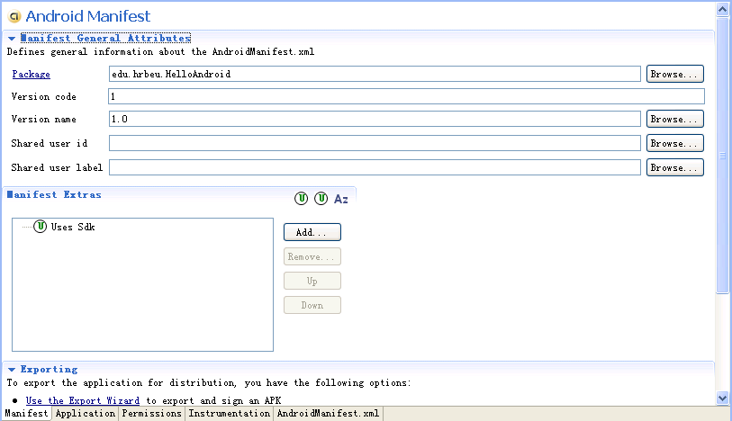
3.2 Android程序结构
可视化编辑器
双击AndroidManifest.xml文件，直接进入可视化编辑器，用户可以直接编辑Android工程的应用程序名称、包名称、图标、标签和许可等相关属性

Slide 30
3.2 Android程序结构
default.properties文件记录Android工程的相关设置，该文件不能手动修改，需右键单击工程名称，选择“Properties”进行修改
在default.properties文件中只有第12行是有效代码，说明Android程序的编译目标
# This file is automatically generated by Android Tools. # Do not modify this file -- YOUR CHANGES WILL BE ERASED! # # This file must be checked in Version Control Systems. # # To customize properties used by the Ant build system use, # "build.properties", and override values to adapt the script to your # project structure. # Project target. target=android-3

Slide 31
3.2 Android程序结构
default.properties文件记录Android工程的相关设置，该文件不能手动修改，需右键单击工程名称，选择“Properties”进行修改(project.properties)
在default.properties文件中只有第12行是有效代码，说明Android程序的编译目标
# This file is automatically generated by Android Tools. # Do not modify this file -- YOUR CHANGES WILL BE ERASED! # # This file must be checked in Version Control Systems. # # To customize properties used by the Ant build system use, # "build.properties", and override values to adapt the script to your # project structure. # Project target. target=android-3

